Slide 1
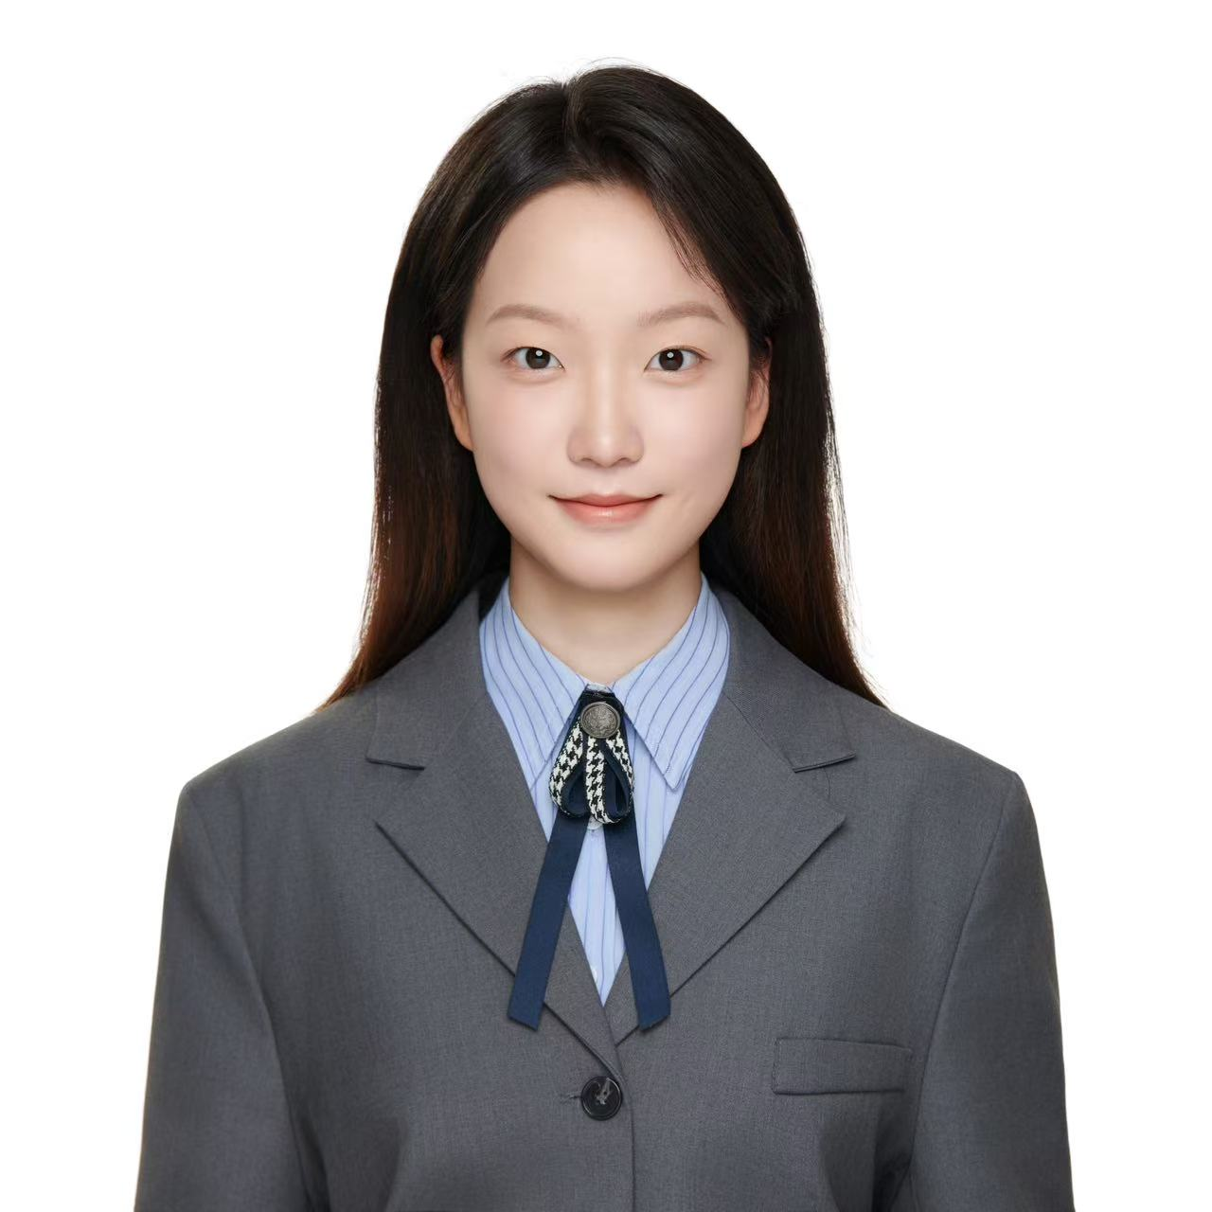
个人简历
R E S U M E
个人信息
PERSONAL INFORMATION
姓名：刘雨朦
手机号码：18627866502
出生年月：2004年5月
邮箱：2660438409@qq.com
教育背景
EDUCATIONAL BACKGROUND
2022.09-2026.06
宁波大学（本科）
环境艺术设计（景观方向）
2026.09-2029.06
武汉理工大学（硕士）
设计
校园经历
CAMPUS EXPERIENCE
2023.07 - 2024.07
宁波大学
潘天寿建筑与艺术设计学院美编部主席
  定期组织技能培训与团队建设活动海报制作。
  统筹策划校园大型活动宣传工作，包括迎新晚会、校园文化节等。
实习经历
INTERNSHIP EXPERIENCE
2023.03 -2024.05
宁波三更景观设计有限公司
项目助理
  协助完成项目---1.大徐江岸新屋景观改造。2.宁波大学校地合作项目①潘天寿建筑与艺术设计学院·袁马艺术创作基地②芸济无人机学院·袁马教育培训基地。3.袁马红色影院设计。
  主要工作：
  利用Photoshop以及lovart ai制图与制作展板与ppt页面用于投标、汇报设计与建模进度。
  利用Illustrator整体排版与统一展板色调，利用SketchUp和AutoCAD进行前期工程制图与场地建模。
  利用Midjourney，lovart ，enscape，D5，进行渲染与效果图、视频制作。
2024.06-2024.08
武汉市江汉区维特幼儿园
环创设计&美术幼师
  负责暑期幼儿园室内各主题环创设计。
  协助教学美术，手工等艺术课程。
2026.07 -2026.08
湖北新文道时代教育科技有限公司
班主任
  全程陪伴考生备考，日常监督学生每日学习状态，跟进复习进度，督促学习计划落地。及时关注学生情绪变化，开展心理疏导，缓解备考焦虑。主动倾听诉求，协助解决学习与生活各类难题，同步推送考研相关资讯，做好备考指引，扫清备考障碍，陪伴考生稳定复习节奏，安心备战考研。
获奖经历
AWARDS & HONORS
在校荣誉：省政府奖学金、校三好学生、校优秀学生干部
竞赛奖项：2024年第十九届浙江省大学生电子商务竟赛 浙江省二等奖、2023年浙江省乡村振兴大赛（文创组）
校级二等奖、2023年浙江省大学生广告艺术大赛 校级一等奖、2024年全国大学生健美操锦标赛全
国第二名。
专业技能
PROFeESSIONAL SKILLS
  熟练掌握AutoCAD、SketchUp、Lumion/Enscape、Photoshop、Illustrator、D5等专业软件。
  擅长使用AI辅助制图，例如lovart、Midjourney、Chat GPT、TapNow等。
  具备从场地分析到方案落地的完整环艺项目经验，擅长将地域文化元素转译为空间设计语言，手绘与建模表现能力扎实。

